Slide 1
FREE MOVERS
Fakulta pedagogická
2. 11. 2015
Jana Čečilová, Maryna Charlamova

Slide 2
Možnosti zahraničních výjezdů
Erasmus+ : Erasmus
Studijní stáže
Praktické stáže
„Freemovers“ / INTER-16
- Kvotovaná místa/Konkurzy MŠMT
(Egypt, Rusko, Řecko/ Argentina)
- Pracovní stáže přes AIESEC a IAESTE

Slide 3
Erasmus + / student
Kdo se může zapojit – podmínky:
Student - Bc., Mgr. nebo Ph.D.
Student prezenční, kombinované nebo distanční formy studia - zapsán během celého studijního pobytu či praktické stáže (neplatí pro absolventské stáže).
NE student 1. ročníku bakalářského studia
Student - občan jakékoliv země – studium v ČR
Výjezd na studijní stáž – student musí být vybrán ve výběrovém řízení fakulty
Výjezd na prak. stáž–student musí mít souhlas fakulty

Slide 4
Erasmus+/ student
Jeden student může dostat grant na mobilitu v celkové max. délce 12 měsíců v každém studijním cyklu (Bc., Mgr. nebo Ing., Ph.D.) bez ohledu na počet a typ mobilit (tj. studijních pobytů a praktických stáží).
Absolventská praktická stáž se počítá do studijního cyklu, ve kterém je k ní podepsaná smlouva. Realizace je do 12 měsíců od ukončení studia na ZČU.
U studia, které sestává pouze z jednoho cyklu (Mgr. nebo Ing.), je maximální délka mobilit 24 měsíců.
Do maximální délky 12 nebo 24 měsíců se počítají i studijní pobyty a praktické stáže realizované v daném studijním cyklu v rámci programu LLP Erasmus.

Slide 5
Erasmus + / student
Kam můžete vyjet:
28 členských států EU: Belgie, Bulharsko, Chorvatsko, Česká republika, Dánsko, Estonsko, Finsko, Francie, Irsko, Itálie, Kypr, Litva, Lotyšsko, Lucembursko, Maďarsko, Malta, Německo, Nizozemí, Polsko, Portugalsko, Rakousko, Rumunsko, Řecko, Slovensko, Slovinsko, Španělsko, Švédsko, Velká Británie
Země EHP: Island, Lichtenštejnsko, Norsko
Kandidátské země: Turecko, Bývalá jugoslávská republika Makedonie
international.zcu.cz > Informace pro studenty > Erasmus > Erasmus+: meziinstituc. smlouvy > Fakulta

Slide 6
Erasmus + / student

Slide 7
Erasmus + / studijní stáž
Studijní program (LA) si student sestavuje sám.
Předměty si zadá na Portál do záložky výjezd
Studentovi je doporučeno zapsat si 30 kreditů/ semestr.
Student musí přivézt 20 kreditů/ semestr.
Studenti obdrží před zahájením stáže celý grant – výše se diferencuje podle životních nákladů země (stanoveno NAEP Praha)
např.: Německo: 400€ Francie: 500€
Španělsko: 400€ VB: 500€
Tento grant nepokryje veškeré náklady spojené s pobytem v zahraničí.
Projekt počítá s finanční spoluúčastí studenta!!!
Výše stipendií zde:
international.zcu.cz > Informace pro studenty > Erasmus > Výše stipendia Erasmus+ 2015/16

Slide 8
Kontaktní osoba
Mgr. Jana Ovsjanniková
ovsjan@rek.zcu.cz
Ing. Jana Čečilová
cecilova@rek.zcu.cz
Tel. 377635783
Zahraniční vztahy ZČU
Univerzitní 20
306 14 Plzeň
UI 112
http://international.zcu.cz
www.facebook.com/zahranicnivztahy

Slide 9
Praktické stáže v EU
Program Erasmus+

Slide 10
Cíl odborných praktických stáží
Praktické stáže podporují praktickou přípravu studentů, doktorandů a absolventů všech fakult.
Přijímajícími organizacemi jsou firmy, školy, neziskové organizace a další instituce v zemích EU (kromě institucí EU a projektů EU).
Náplň praxe musí odpovídat studijnímu oboru praktikanta na ZČU (u studentů FPE nemusí být jen pedagogická).

Slide 11
Podmínky
Termín pro přihlášení se je průběžný.
Přihláškou je životopis zaslaný na e-mail kontaktní osoby na ZV - binova@rek.zcu.cz
Grant financuje cestovné, pojištění, ubytování a stravu na dobu min. 2 měsíců (400 až 600 EUR/měsíc).
Délka praxe je 2 – 12 měsíců (v každém studijním cyklu).
V každém akad. roce stáže probíhají od 1. 7. do 30. 9. dalšího ak. roku.

Slide 12
Jak najít vhodnou organizaci
ZV rozesílá přihlášeným zájemcům aktuální nabídky od zprostředkovatelů a přijímajících organizací.
Zájemce o praxi si najde a dohodne oborově vhodnou přijímající organizaci sám a kontaktuje ZV.
Některé fakulty mají uzavřené smlouvy s přijímajícími organizacemi v zemích EU.

Slide 13
Kontaktní osoba
Pavlína Bínová
binova@rek.zcu.cz
Tel. 377635712
Zahraniční vztahy ZČU
Univerzitní 20
306 14 Plzeň
UI 110
http://international.zcu.cz
(Informace pro studenty > Erasmus – praxe)

Slide 14
„Freemovers“ – INTER-16
Účel studijního pobytu:
Absolvování celého semestru výuky (povinnost přivézt 20 ECTS).
Zpracování podkladů pro bakalářskou, magisterskou, disertační práci.
Jazykový či jiný odborný kurz - odborný jazykový kurz v rámci specializovaných kurzů.
Pracovní stáž/ praxe v rámci studia.

Slide 15
„Freemovers“ – INTER-16
Podmínky:
Vyjíždět mohou studenti prezenčního studia bakalářských, magisterských, doktorských studijních programů (kromě 1. ročníku Bc).
Studenti během svého studijního pobytu v zahraničí nesmějí přerušit studium na ZČU.
Minimální délka pobytu je 30 dní.
Výjezdy je možné aktuálně uskutečnit od ledna 2016.

Slide 16
„Freemovers“ – INTER-16
Termín a způsob výběrového řízení je plně v kompetenci jednotlivých fakult (informace poskytnou jednotliví fakultní koordinátoři – FPE - PaedDr. Vladimír SIROTEK, CSc.)
Výše grantu záleží na cílové destinaci:
- 10.000 Kč nebo 15.000 Kč/ měsíc.

Slide 17
Kontaktní osoba
Bc. Maryna Charlamova
mcharlam@rek.zcu.cz
Tel. 377635775
Zahraniční vztahy ZČU
Univerzitní 20
306 14 Plzeň
UI 112
www.facebook.com/zahranicnivztahy
http://international.zcu.cz

Slide 18
Vládní stipendia MŠMT
Dům zahraniční spolupráce (DZS) - Akademická informační agentura (AIA): přehled kompletní nabídky stipendijních pobytů v zahraničí na základě mezinárodních smluv
http://www.dzs.cz/cz/akademicka-informacni-agentura/

Slide 19
Vládní stipendia MŠMT – konkurzy
STIPENDIJNÍ a VÝZKUMNÉ POBYTY V ARGENTINĚ
na základě dohody podepsané mezi Ministerstvem školství Argentinské republiky a MŠMT ČR
UZÁVĚRKA odevzdání přihlášek je 30.11.2015 do 15:00! V nabídce jsou: 1) Studijní pobyty pro absolventy nejméně MSP (od 4. roč.) a DSP – zahájení studijního pobytu: březen – duben 2016 2) Výzkumné pobyty pro studenty DSP – realizace výzkumu: mezi březnem 2016 a únorem 2017
3) Kurzy španělského jazyka a rioplatenské kultury – kurzy v termínech od března 2016

Slide 20
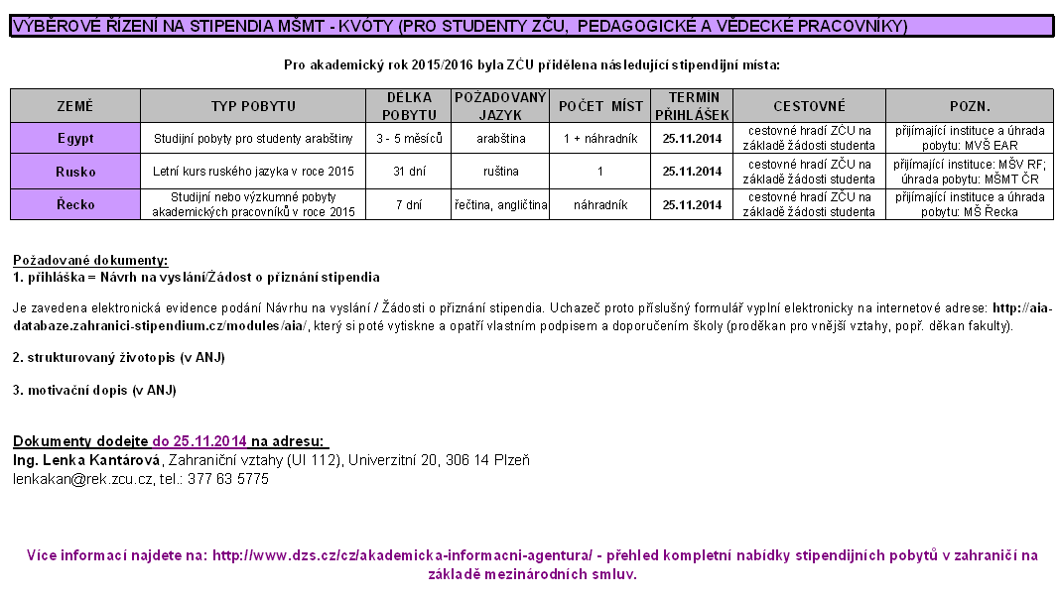
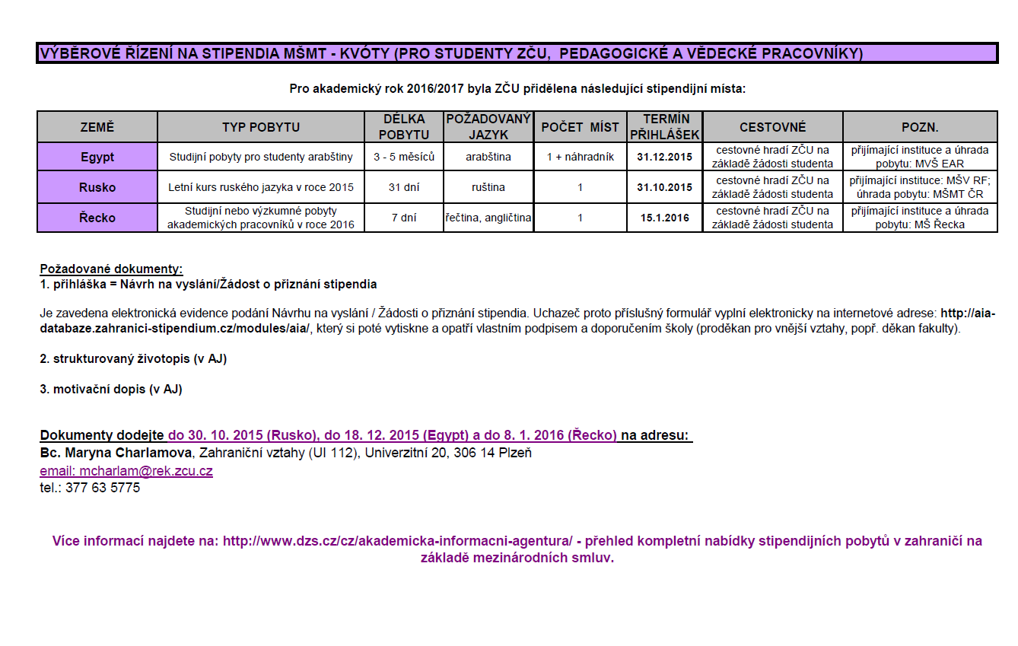
Vládní stipendia MŠMT - kvotovaná místa

Slide 21
www.isls.cz
11. – 29. 7. 2016
Uzávěrka: 17. 5. 2016
Kurzy
celodenní (98 h), odpolední (28 h)
základní (A1–C1), specializované: odpolední kurz zdravotnické němčiny, komparativní právní studie, příprava na zkoušku FCE
zkušení čeští a zahraniční lektoři

Slide 22
www.isls.cz
Letní škola nejen jazyková
osvědčení o účasti
možnost žádat o uznání kreditů za kurz (celodenní 7 kr., odpolední 2 kr., odpolední němčina 1 kr.)
stravování v kampusu ZČU, ubytování pro mimoplzeňské účastníky
besedy, výlety, sportovní aktivity, filmové a zábavné večery
kontakt se studenty z různých zemí → praktické uplatnění nabytých znalostí, mezinárodní přátelé ☺

Slide 23
Speciální akce a termíny
www.isls.cz
vánoční akce – DÁRKOVÝ POUKAZ
jazykové kurzy s vánoční slevou (více než 10 %)
nabídka platná: od 1. 12. do 19. 12. 2015
více informací dostupných od 15. 11. na: http://www.isls.cz/cs/vanocni-darkovy-poukaz
termín konání MLJŠ: 11. – 29. 7. 2016
otevření přihlášky: únor/březen 2016
uzávěrka přihlášek: 17. květen 2016
Kontakt: www.isls.cz
Jana Jánská Lonská, jjanska@rek.zcu.cz
tel.: 377 635 767, gsm: 606 157 205

Slide 24
Děkujeme za pozornost.
www.facebook.com/zahranicnivztahy
http://international.zcu.cz
http://www.dzs.cz/cz/akademicka-informacni-agentura/

